Slide 1
GIT TRÊN MAC,LINUX
NGÔN NGỮ PHÁT TRIỂN ỨNG DỤNG MỚI

Slide 2
Table of contents
01
02
03
04
05
06
Giới thiệu về Git
Cài đặt Git trên Linux và macOS
Bắt đầu với Git
Các lệnh cơ bản của Git
Kết luận
Tính năng nâng cao của Git

Slide 3

01
Giới thiệu

Slide 4
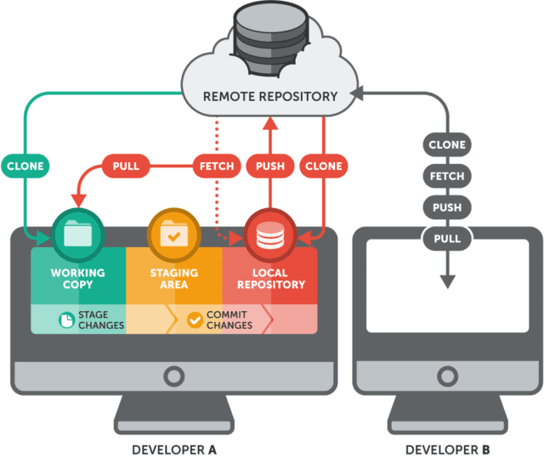
Tổng quan
Git còn được gọi là Distributed Version Control System (DVCS) hay VCS, là một hệ thống quản lý phiên bản phân tán ra đời vào năm 2005 và trở thành một hệ thống quản lý phiên bản phân tán được sử dụng nhiều nhất hiện nay. Có thể nói Git là một kho lưu trữ chưa toàn bộ lịch sử của người dùng khi sử dụng.

Slide 5
Lợi ích của việc sử dụng Git
Theo dõi lịch sử thay đổi
Quản lý phiên bản
Git giữ một lịch sử đầy đủ của tất cả các thay đổi được thực hiện trên dự án, cho phép bạn xem và quản lý các phiên bản trước đó của mã nguồn.
Git cho phép bạn làm việc với nhiều phiên bản của cùng một dự án song song, giúp bạn thử nghiệm và phát triển các tính năng mới mà không làm ảnh hưởng đến phiên bản chính thức.
Làm việc song song
Giải quyết xung đột dễ dàng
Với Git, nhiều nhà phát triển có thể làm việc trên cùng một dự án một cách độc lập và song song, mà không cần phải đợi đến khi một người hoàn thành công việc của mình.
Git cung cấp các công cụ để xử lý và giải quyết xung đột khi có nhiều người cùng chỉnh sửa cùng một phần của mã nguồn.

Slide 6
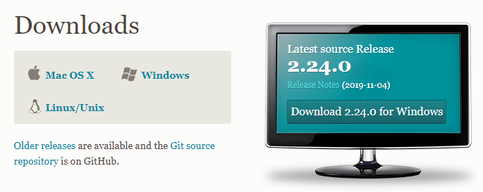

Cài đặt Git trên Linux và macOS

Slide 7
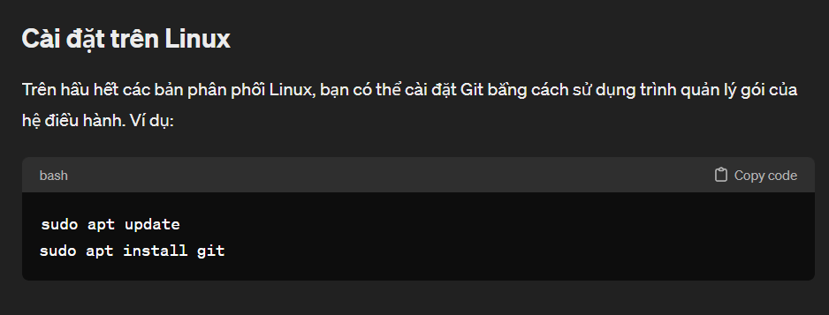
Cài đặt trên Linux
MantisHub nhằm cung cấp một nền tảng hiệu quả để quản lý, theo dõi và giải quyết các vấn đề liên quan đến phát triển và duy trì phần mềm, từ việc báo cáo lỗi đến theo dõi yêu cầu tính năng và các nhiệm vụ phát triển.
For more info: SLIDESGO | BLOG | FAQs
You can visit our sister projects: FREEPIK | FLATICON | STORYSET | WEPIK | VIDEVO

Slide 8
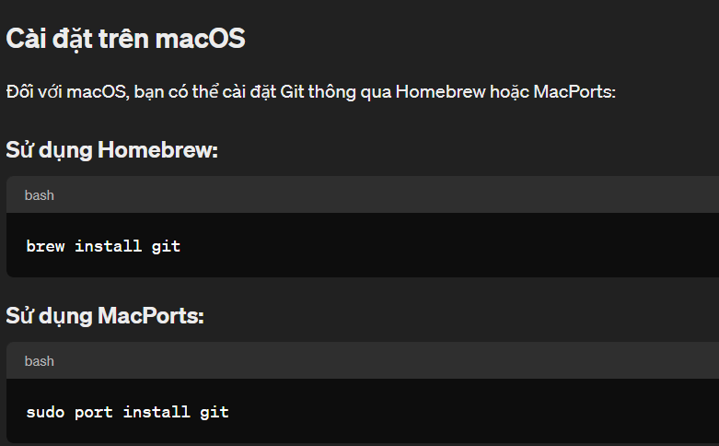
Cài đặt trên macOS

Slide 9
95%
CÁC TÍNH NĂNG CHÍNH CỦA GIT

Slide 10
Các lệnh cơ bản của Git
git init
git clone
git status
git add
Git commit
git push
git pull
git branch

Slide 11
Kết luận
Introduction:
Git là một hệ thống quản lý phiên bản phân tán mạnh mẽ, giúp quản lý mã nguồn và hợp tác trong các dự án phần mềm.
Chúng ta đã thảo luận về cách cài đặt Git, khởi tạo kho lưu trữ, thực hiện các thay đổi, đẩy và cập nhật mã nguồn.
Bên cạnh đó, chúng ta đã tìm hiểu về các lệnh cơ bản của Git và tính năng nâng cao như branching và merging.
Git là một công cụ quan trọng và linh hoạt trong quá trình phát triển phần mềm, và việc hiểu và làm chủ nó sẽ giúp bạn làm việc hiệu quả hơn trong các dự án phần mềm của mình.

Slide 12
Thanks
Do you have any questions?
youremail@freepik.com
+91 620 421 838
yourwebsite.com
CREDITS: This presentation template was created by Slidesgo, and includes icons by Flaticon and infographics & images by Freepik
Please keep this slide for attribution

